Slide 1
CHÀO MỪNG CÁC EM ĐẾN VỚI BÀI HỌC HÔM NAY!

Slide 2
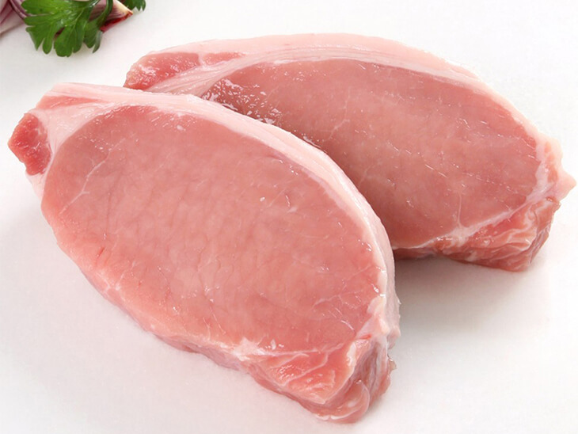
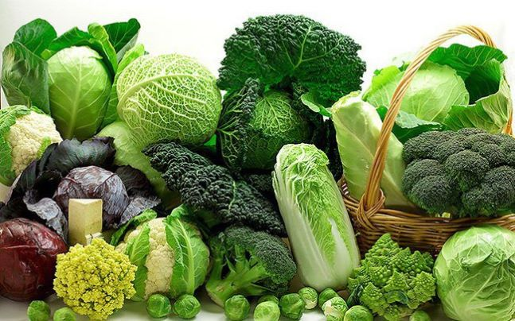
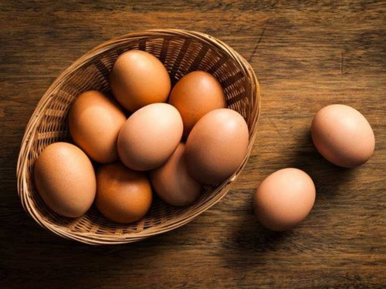
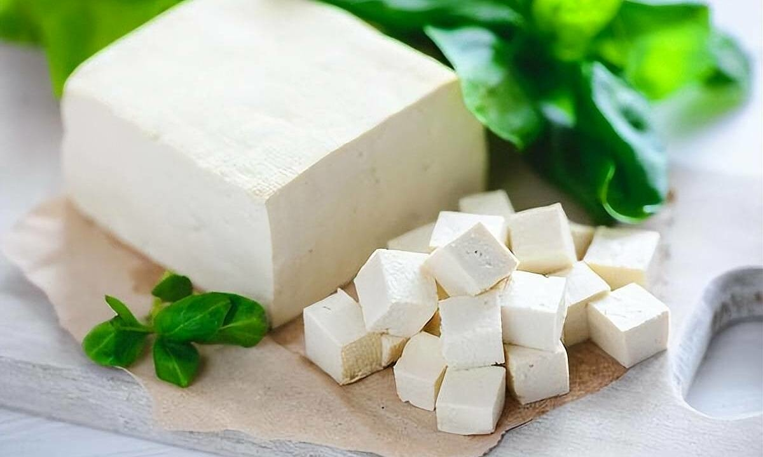

KHỞI ĐỘNG
Hằng ngày chúng ta ăn những thức ăn nào? Chúng ta ăn thức ăn đó để làm gì?
Cung cấp năng lượng và các chất dinh dưỡng cho cơ thể

Slide 3
BÀI 23:
VAI TRÒ CỦA CHẤT DINH DƯỠNG ĐỐI VỚI CƠ THỂ

Slide 4
NỘI DUNG BÀI HỌC
1.
Các nhóm chất dinh dưỡng có trong thức ăn
2.
Vai trò của các nhóm chất dinh dưỡng đối với cơ thể
3.
Năng lượng có trong thức ăn

Slide 5
01
CÁC NHÓM CHẤT DINH DƯỠNG CÓ TRONG THỨC ĂN

Slide 6
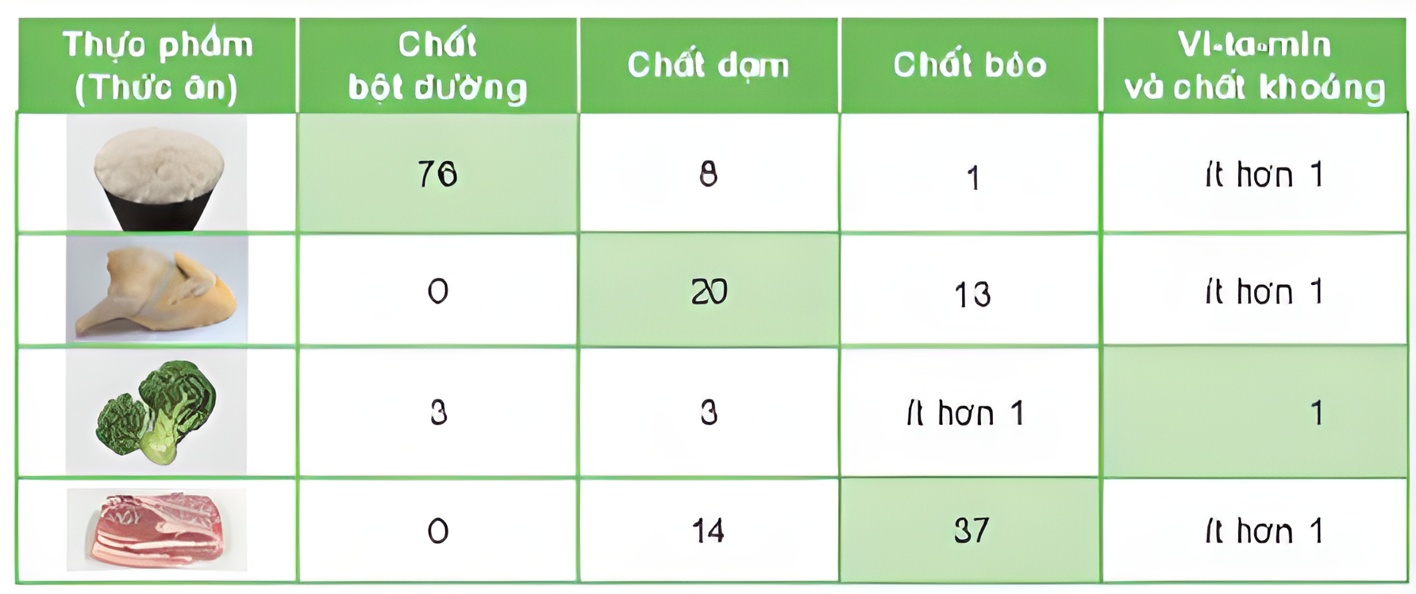
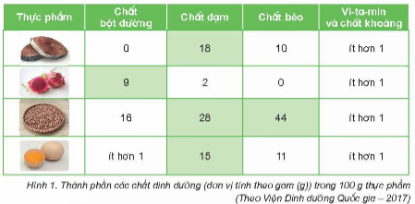
Hoạt động 1.1: Quan sát hình 1 và cho biết:
Thực phẩm nào chứa nhiều chất bột đường? Thực phẩm nào chứa nhiều chất đạm? Thực phẩm nào chứa nhiều chất béo? Thực phẩm nào chứa nhiều vi-ta-min và chất khoáng?
Hàm lượng các chất dinh dưỡng có trong mỗi loại thực phẩm khác nhau như thế nào?

Slide 7
Gạo chứa nhiều chất bột đường; thịt gà, thịt lợn chứa nhiều chất đạm; thịt lợn mỡ, lạc chứa nhiều chất béo; súp lơ chứa nhiều vi-ta-min và chất khoáng
Gạo chứa 76g chất bột đường, chỉ có 8g chất đạm, 1g chất béo, ít hơn 1g vi-ta-min và chất khoáng. Thịt gà không chứa chất bột đường, chứa 20g chất đạm, 13g chất béo, ít hơn 1g vi-ta-min và chất khoáng

Slide 8
Các thực phẩm khác nhau cung cấp hàm lượng chất dinh dưỡng khác nhau như thế nào?
Chất bột đường
Chất đạm
Gạo: 76g
Gà: 0g
Súp lơ: 3g
Thịt mỡ: 0g
Cá: 0g
Thanh long: 9g
Gạo: 8g
Gà: 0g
Súp lơ: 3g
Thịt mỡ: 14g
Cá: 18g

Slide 9
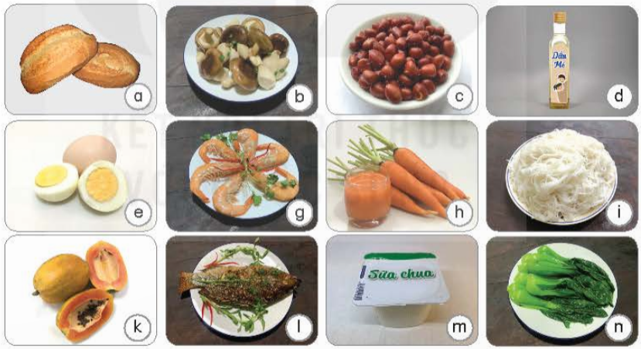
Hoạt động 1.2: Nói tên thức ăn, đồ uống trong hình 2 và cho biết thực phẩm chính để làm mỗi loại thức ăn đó

Slide 10
Thức ăn, đồ uống | Thực phẩm chính
Bánh mì | Bột mì
Nấm nào | Nấm
Lạc rang | Lạc
Dầu mè | Mè
Trứng luộc | Trứng
Tôm luộc | Tôm
Nước ép cà rốt | Cà rốt
Bún | Gạo
Đu đủ | Đu đủ
Cá rán | Cá
Sữa chua | Sữa
Rau cải luộc | Rau cải

Slide 11

Thảo luận cặp đôi
Sắp xếp các thức ăn, đồ uống trong hình 2 vào bốn nhóm thức ăn: chứa nhiều chất bột đường, chứa nhiều chất đạm, chứa nhiều chất béo, chứa nhiều vi-ta-min và chất khoáng
Chất bột đường
Chất đạm
Chất béo
Vi-ta-min và chất khoáng
Bánh mì
Bún
Đu đủ
Cà rốt
Lạc
Nấm
Trứng
Tôm
Cá
Lạc
Dầu mè
Rau cải
Đu đủ
Nước ép cà rốt
Lòng đỏ trứng

Slide 12
Kể tên các thức ăn hằng ngày em đã ăn và cho biết chúng làm từ thực phẩm nào? Thực phẩm đó thuộc nhóm nào?
Thức ăn | Thực phẩm chính | Nhóm
Cơm | Gạo | Chất bột đường
Thịt kho tàu | Thịt lợn | Chất béo
Rau cải xào | Rau cải | Vi-ta-min và chất khoáng
Nước ép cam | Cam | Vi-ta-min và chất khoáng

Slide 13


Xác định thực phẩm là nguyên liệu chính để chiết xuất dầu đậu nành
Nguyên liệu chính đẻ chiết xuất dầu đậu nành là hạt đậu nành

Slide 14
02
VAI TRÒ CỦA CÁC NHÓM CHẤT DINH DƯỠNG ĐỐI VỚI CƠ THỂ

Slide 15
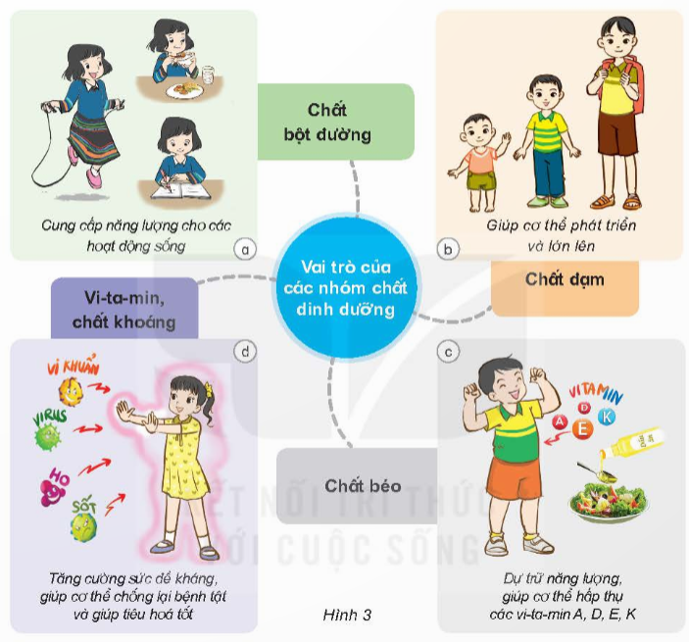
Hoạt động 2.1: Quan sát hình 3, nói về vai trò của các nhóm chất dinh dưỡng trong thức ăn đối với cơ thể

Slide 16
Chất bột đường
Chất đạm
Chất béo
Vi-ta-min và chất khoáng
Giúp cung cấp năng lượng cho các hoạt động sống
Giúp cơ thể phát triển, lớn lên mỗi ngày
Dự trữ năng lượng, giúp cơ thể hấp thụ các vi-ta-min A, D, E, K từ các loại thực phẩm hằng ngày
Giúp tăng cường sức đề kháng, từ đó giúp cơ thể chống lại bệnh tật và giúp tiêu hóa tốt

Slide 17

Hoạt động 2.2: Thảo luận và chia sẻ với bạn:
Vì sao hằng ngày trẻ em nên ăn thức ăn chứa nhiều chất đạm?
Chúng ta có cần ăn đủ thức ăn thuộc bốn nhóm chất dinh dưỡng không? Vì sao?
Trả lời:
Trẻ em đang tuổi cơ thể thay đổi, phát triển theo từng ngày nên cần cung cấp đầy đủ chất dinh dưỡng để cơ thể phát triển. Đặc biệt nên ăn đủ các loại thực phẩm chứa nhiều chất đạm vì vai trò của chất đạm là giúp cơ thể phát triển và lớn lên

Slide 18

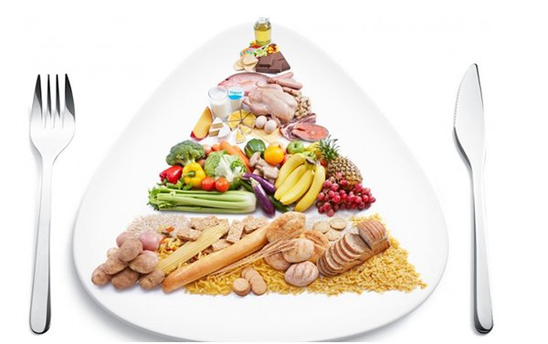
Cần ăn đủ thực phẩm thuộc bốn nhóm chất dinh dưỡng vì mỗi thực phẩm có vai trò ý nghĩa khác nhau với sự phát triển của cơ thể, các nhóm chất dinh dưỡng trong mỗi loại thực phẩm không thể thay thế được cho nhau

Slide 19
Ăn rau và uống đủ nước hàng ngày kể cả khi không khát nước
Các nhóm chất dinh dưỡng có vai trò quan trong trọng sự phát triển của cơ thể nên cần ăn đủ thức ăn thuộc bốn nhóm chất dinh dưỡng

Slide 20

Chất đạm giúp cơ thể phát triển và lớn lên
Chất béo dự trữ năng lượng, giúp cơ thể hấp thụ các vi-ta-min A, D, E, K
Chất bột đường giúp cung cấp năng lượng cho các hoạt động sống
Vi-ta-min và chất khoáng giúp tăng cường sức đề kháng, từ đó giúp cơ thể chống lại bệnh tật và giúp tiêu hóa tốt
Cần ăn thức ăn thuốc bốn nhóm chất dinh dưỡng; ăn rau và uống đủ nước

Slide 21
03
NĂNG LƯỢNG CÓ TRONG THỨC ĂN

Slide 22
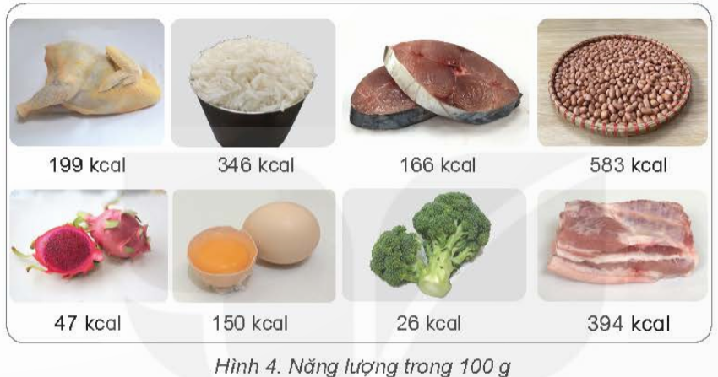
Quan sát hình 4 và cho biết:
Năng lượng có trong 100g của mỗi loại thức ăn có trong hình
Thức ăn nào cung cấp nhiều năng lượng? Thức ăn đó thuộc nhóm nào?
Thức ăn nào cung cấp ít năng lượng? Thức ăn đó thuộc nhóm nào?
Các thức ăn khác nhau cung cấp năng lượng khác nhau như thế nào?

Slide 23
Thịt gà có 199 cal
Gạo: 346 cal
Cá: 166 cal
Lạc: 583 cal
Thanh long 47 cal
Trứng: 150 cal
Súp lơ: 26 cal
Thịt lợn 394 cal

Slide 24
Thực phẩm cung cấp nhiều năng lượng
Thực phẩm cung cấp ít năng lượng
Lạc hạt
Thịt lợn mỡ
→ Thuộc nhóm chứa nhiều chất béo
Súp lơ
Thanh long
→ Thuộc nhóm chứa nhiều vi-ta-min và chất khoáng
Thực phẩm cung cấp nhiều năng lượng thường thuộc nhóm chất béo, chất bột đường; thực phẩm cung cấp ít năng lượng thường thuộc nhóm vi-ta-min và chất khoáng

Slide 25

Ăn ít, ăn hạn chế những thực phẩm chiên rán, xúc xích ăn liền, bánh ham-bơ-gơ, cô ca, pep-si,…
Vì sao trẻ em không nên ăn thường xuyên: gà chiên, khoai tây chiên, bánh ngọt, đồ uống có đường?
Nếu hằng ngày chúng ta không ăn rau thì điều gì xảy ra với cơ thể? Vì sao?

Slide 26
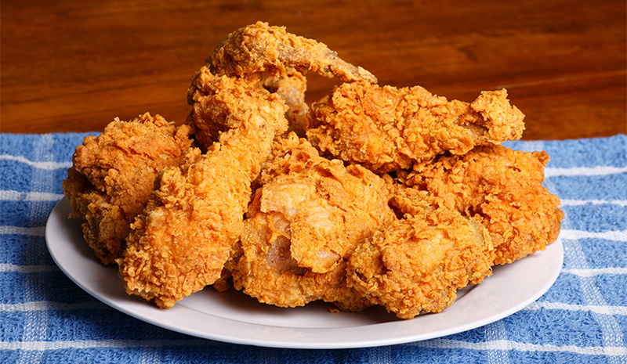
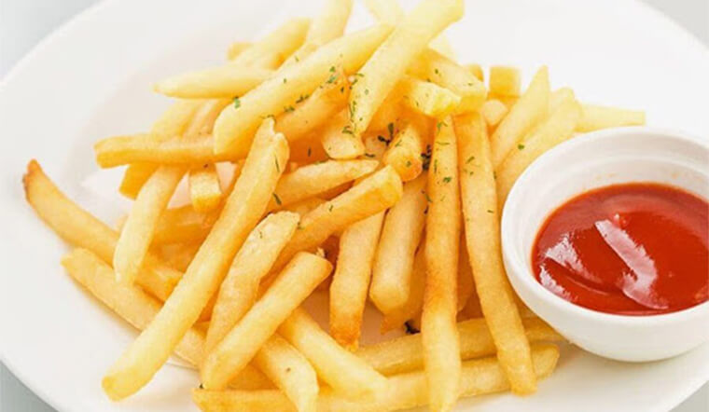


Mọi người, đặc biệt là trẻ em, không nên ăn thực phẩm này vì chúng chứa nhiều năng lượng chủ yếu từ chất béo qua chiên, rán, cơ thể khó tiêu hóa nên ăn thường xuyên có thể gây béo phì; chúng chứa rất ít hoặc không chứa các chất dinh dưỡng khác cần thiết cho sự lớn lên, phát triển của cơ thể, ăn thường xuyên sẽ không đủ chất dinh dưỡng, có thể khiến cơ thể suy nhược, yếu

Slide 27
Không ăn rau có lá (loại rau củ chứa nhiều chất xơ) thì cơ thể thiếu vi-ta-min, chất khoáng và chất xơ; giảm khả năng chống chịu bệnh tật; có thể bị táo bón, nếu xảy ra thường xuyên gây hại cho cơ thể

Slide 28








GẤU CON HAM ĂN

Slide 29



Slide 30





CÂU HỎI 1: Trong các thức ăn dưới đây, nhóm chất nào chứa nhiều chất béo?
Cá, trứng, ức gà
Bơ, phô mai, dầu ô-liu
Cơm, bánh mì, bún, phở
Sữa, trái cây, rau xanh

Slide 31

CÂU HỎI 2: Để tăng cường sức đề kháng, giúp cơ thể chống lại bệnh tật và giúp tiêu hóa tốt, chúng ta cần bổ sung:
Vi-ta-min, chất khoáng
Chất béo
Chất bột đường
Chất đạm

Slide 32

CÂU HỎI 3: Rau củ chứa nhiều:
Chất béo
Chất đạm
Chất xơ
Chất bột đường

Slide 33



CÂU HỎI 4: Trong các thực phẩm sau đây, loại nào có hàm lượng ca-lo cao nhất?
Thịt gà
Cơm
Thanh long
Cá ngừ

Slide 34
VẬN DỤNG
Hãy nêu tên của các nhóm chất dinh dưỡng có trong thức ăn và lấy ví dụ thực phẩm thuộc mỗi nhóm chất dinh dưỡng đó
Theo em ăn cơm, mì, khoai,… hằng ngày có lợi ích gì (đặc biệt là ở trẻ em)?
Tìm hiểu và cho biết thực phẩm em thích sử dụng hàng ngày thuộc nhóm chất dinh dưỡng nào? Thực phẩm đó cung cấp cho cơ thể năng lượng ở mức độ nào?

Slide 35
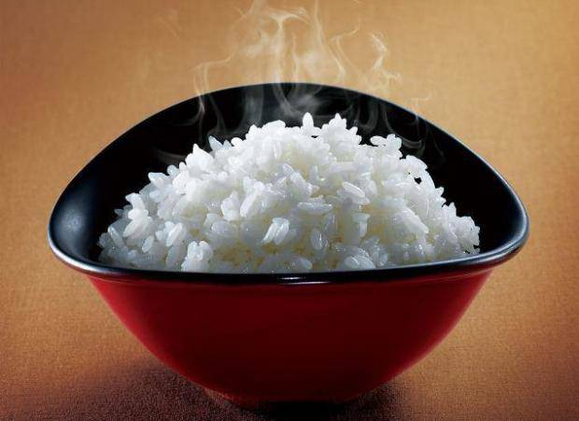
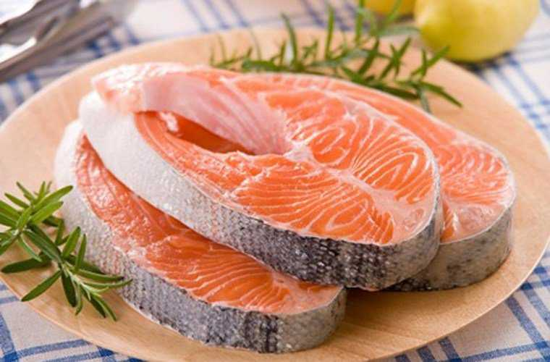
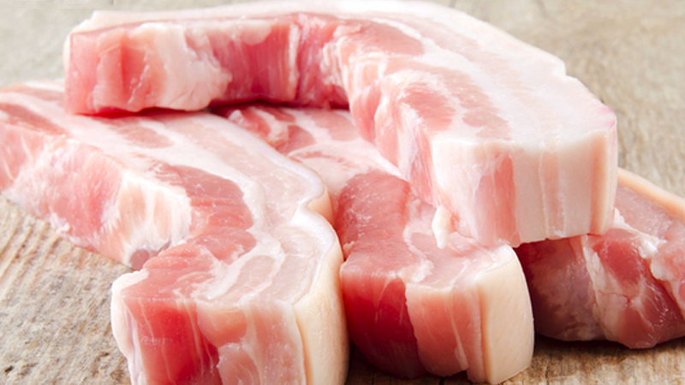

Bốn nhóm chất dinh dưỡng gồm:
Chất bột đường
Chất đạm
Chất béo
Vi-ta-min và chất khoáng

Slide 36
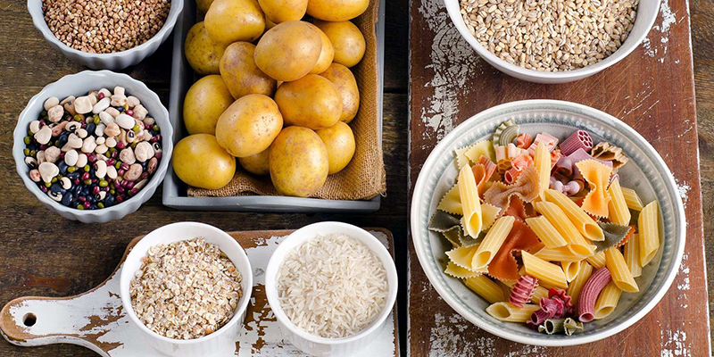
Cơm, khoai, mì,... thuộc nhóm chất bột đường
Chúng có vai trò cung cấp năng lượng cho hoạt động sống hằng ngày như vận động, làm việc,...
Với trẻ em ăn đủ chất bột đường, đặc biệt là bữa sáng, bữa trưa giúp có đầy đủ năng lượng cho hoạt động học tập, vui chơi, giúp phát triển thể chất

Slide 37
Thịt lợn mỡ thuộc nhóm chất béo, cung cấp nhiều năng lượng

Slide 38
HƯỚNG DẪN VỀ NHÀ
Ôn tập kiến thức đã học
Làm bài tập trong VBT
Đọc trước nội dung Bài 24 – Chế độ ăn uống cân bằng

Slide 39
CẢM ƠN CÁC EM ĐÃ LẮNG NGHE BÀI GIẢNG!

